Slide 1
Поезд здоровья

Slide 2
1 станция «Диагностика здоровья»

Slide 3
Как вы понимаете смысл пословицы?

Slide 4
а(Верно) б (неверно).
1.Самый лучший способ быть в спортивной форме- каждый день делать зарядку с большой нагрузкой.

Slide 5
Соотнесите свои ответы с рекомендациями ученых:
1. Неверно. Вашим мышцам необходимо время, чтобы отдохнуть от большой нагрузки. Лучше всего менять программу: в один день легкую зарядку, а в другой увеличить нагрузку.

Slide 6
а(Верно) б (неверно).
2.Чем больше разрабатывать мышцы, тем слабее они становятся.

Slide 7
(Неверно).
2.Неверно. Что касается мышц то если вы постоянно разрабатываете их, это идет им только на пользу. Многое из того, что мы считает старением, на самом деле вызвано не перенапряжением мышц, а недостатком нагрузки на них.

Slide 8
а(Верно) б (неверно).
3.Вы не можете переусердствовать в занятиях спортом: чем больше вы занимаетесь, тем лучше.

Slide 9
(неверно).
3.Неверно. Если вы слишком переусердствуете в упражнениях, то это может привести к различным травмам. Занимайтесь спортом не чаще трех-четырех раз в неделю.

Slide 10
4.Эффект от спортивных упражнений наступает тогда, когда вы начинаете задыхаться, выполняя их.
(а)Верно (б)Неверно

Slide 11
(Неверно).
4Неверно .Никогда не доводите себя до такого состояния, когда не будет хватать воздуха. Это может повредить здоровью.

Slide 12
а(Верно) б (неверно).
5. Выполнять физические упражнения одинаково хорошо и в тепле и на холоде.

Slide 13
(Неверно).
5.Неверно. При жаркой погоде вы быстрее теряете силы и ослабеваете: увеличивается нагрузка на сердце.
(а)Верно (б)Неверно

Slide 14
а(Верно) б (неверно).
6.Можно приобрести хорошую форму и поддержать её, занимаясь спортом всего лишь несколько минут в неделю.

Slide 15
(Неверно).
6.Неверно. Хотя делать зарядку даже несколько минут в неделю лучше, чем не делать вообще. Для того чтобы быть в хорошей форме, вам необходимо заниматься спортом как минимум по 30 минут три раза в неделю.

Slide 16
а(Верно) б (неверно).
7.Ритмическая гимнастика- самое лучшее упражнение для разогрева.

Slide 17
(Неверно).
7.Неверно.В качестве разогрева ритмическая гимнастика- пустая трата времени.
Лучше вместо этого позаниматься минут 10 упражнениями на растяжку.

Slide 18
а(Верно) б (неверно).
8.Если вы будете интенсивно и постоянно заниматься спортом, то у вас будут сильные мышцы.

Slide 19
(Неверно).
8.Неверно. Только упражнения на поднятие тяжестей(штанга и т.п) способствуют тому чтобы вы превратились в звезду бодибилдинга. Остальные упражнения просто укрепляют мышцы.

Slide 20
а(Верно) б (неверно).
9.Для того чтобы окрепнуть, необходимо делая зарядку, постоянно увеличивать нагрузку.

Slide 21
(Верно).
9.Верно. Да, это известный метод тренировки. Для того чтобы вы становились сильнее и выносливее, нужно увеличивать нагрузки на тело, иначе оно привыкнет к предыдущей программе, которую все легче и легче со временем станет выполнять.

Slide 22
а(Верно) б (неверно).
10. От зарядки только по выходным больше вреда, чем пользы.

Slide 23
(Верно.)
10.Верно.Когда вы занимаетесь всего один раз в неделю, у вас больше шансов навредить себе. Для того чтобы быть в достаточно хорошей форме и никак не навредить себе, вы должны заниматься 3-5 раз в неделю.

Slide 24
2 станция

Slide 25
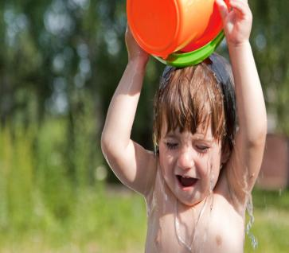
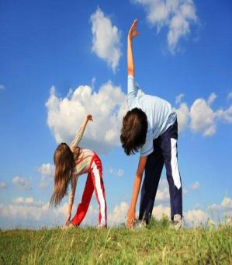
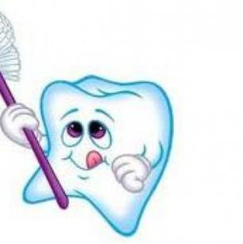
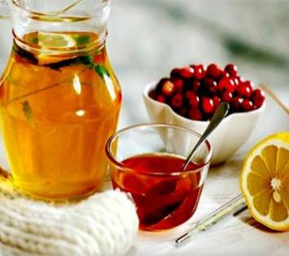
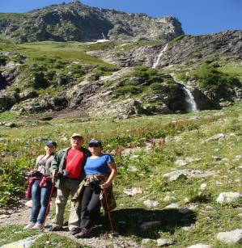
3 станция «Исцели себя сам»

Slide 26
4 станция

Slide 27
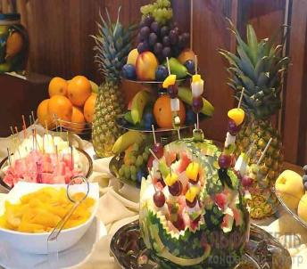
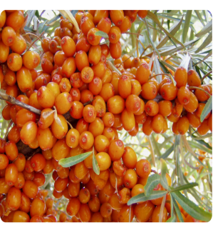
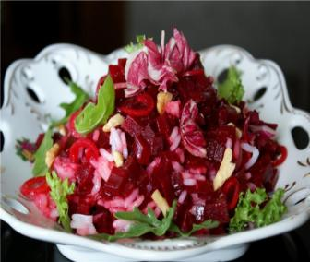
5. Станция «Витаминная поляна»

